Slide 1
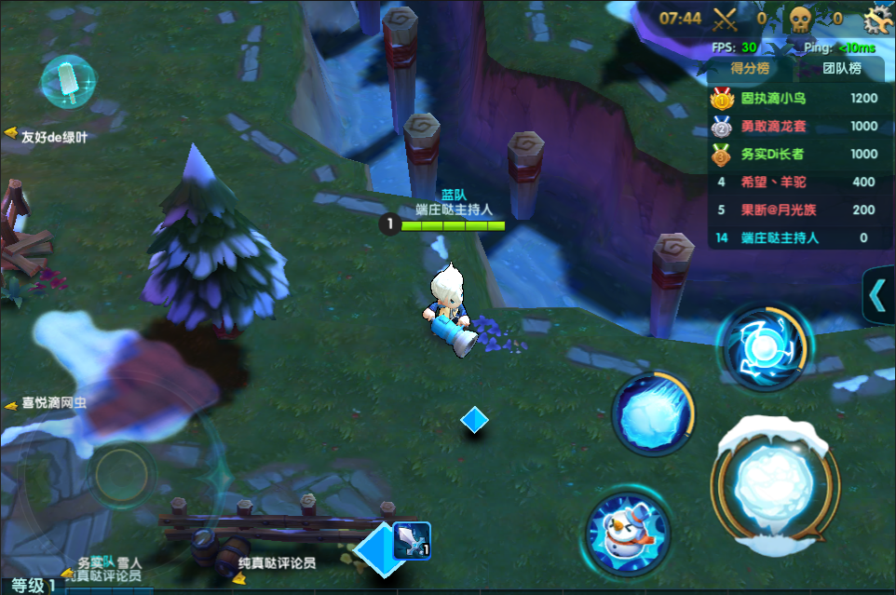

Slide 2
集合，抢雪怪
救我，我被包围啦
跟着我，带你飞
敌人很强，猥琐发育

Slide 3
友好de绿叶:跟着我，带你飞
友好de绿叶:跟着我，带你飞

Slide 4
"D:\snowball\soft\client\ui_src\图集拆分\好友界面\ndhbs_001.png"
"D:\snowball\soft\client\ui_src\图集拆分\宝箱界面\di2.png"

